Slide 1
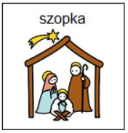
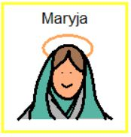
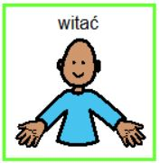
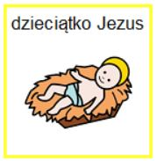
Pójdźmy wszyscy do stajenki

Slide 2
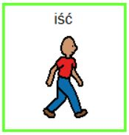
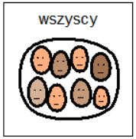
Pójdźmy wszyscy do stajenki

Slide 3
Do Jezusa i Panienki

Slide 4
Powitajmy maleńkiego

Slide 5
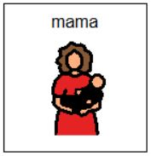
I Maryję matkę jego

Slide 6
Powitajmy maleńkiego

Slide 7
I Maryję matkę jego

Slide 8
Kolęda: https://www.youtube.com/watch?v=NRhLaLNtoRM Grafika tła : https://www.homeschoolacademy.com/blog/teaching-homeschooler-real-meaning-christmas/ Symbole: Boardmaker (Mayer-Johnson) oraz Arsaac Opracowanie: Kasia Majewska Kopiowanie i udostępnianie bez zgody zabronione.
The Picture Communication Symbols ©1981-2018 by Tobii Dynavox LLC.
All Rights Reserved Worldwide. Used with permission

